Slide 1
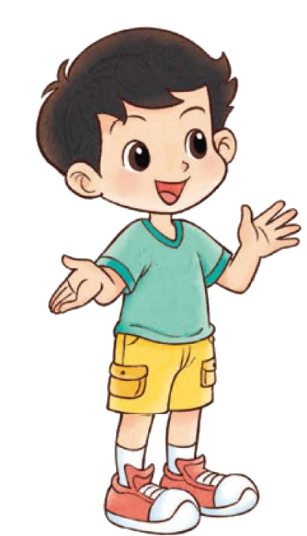
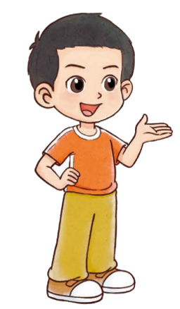
一年级下册 第三单元 20以内数与减法
做个减法表

Slide 2
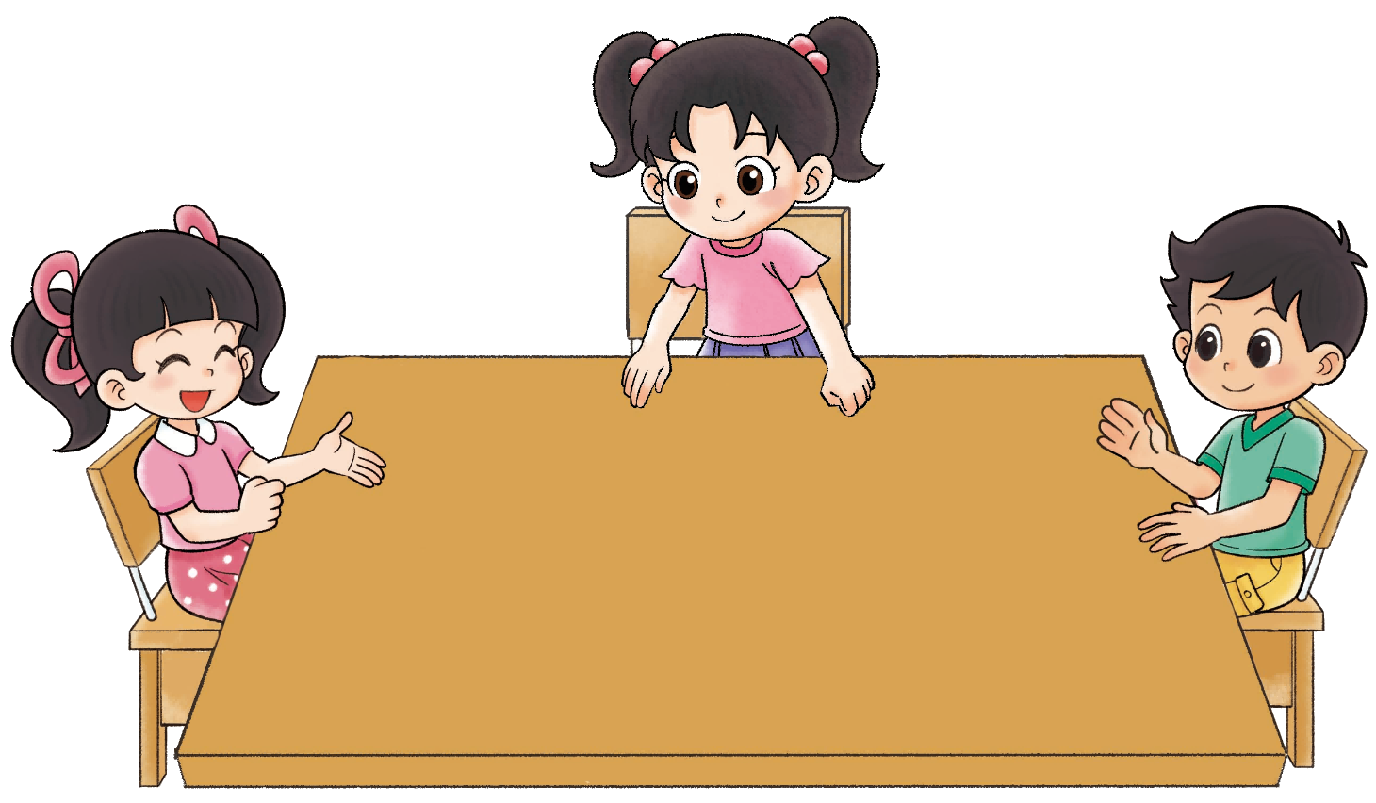
找一找，排一排。
减9的算式有……
我找得数是7的。
我找12减几的。
16－9
17－9
18－9
12－5
11－4
17－9
13－5
14－7
18－9
11－6
12－4
13－6
16－9
12－3
12－6
11－8
15－9

Slide 3
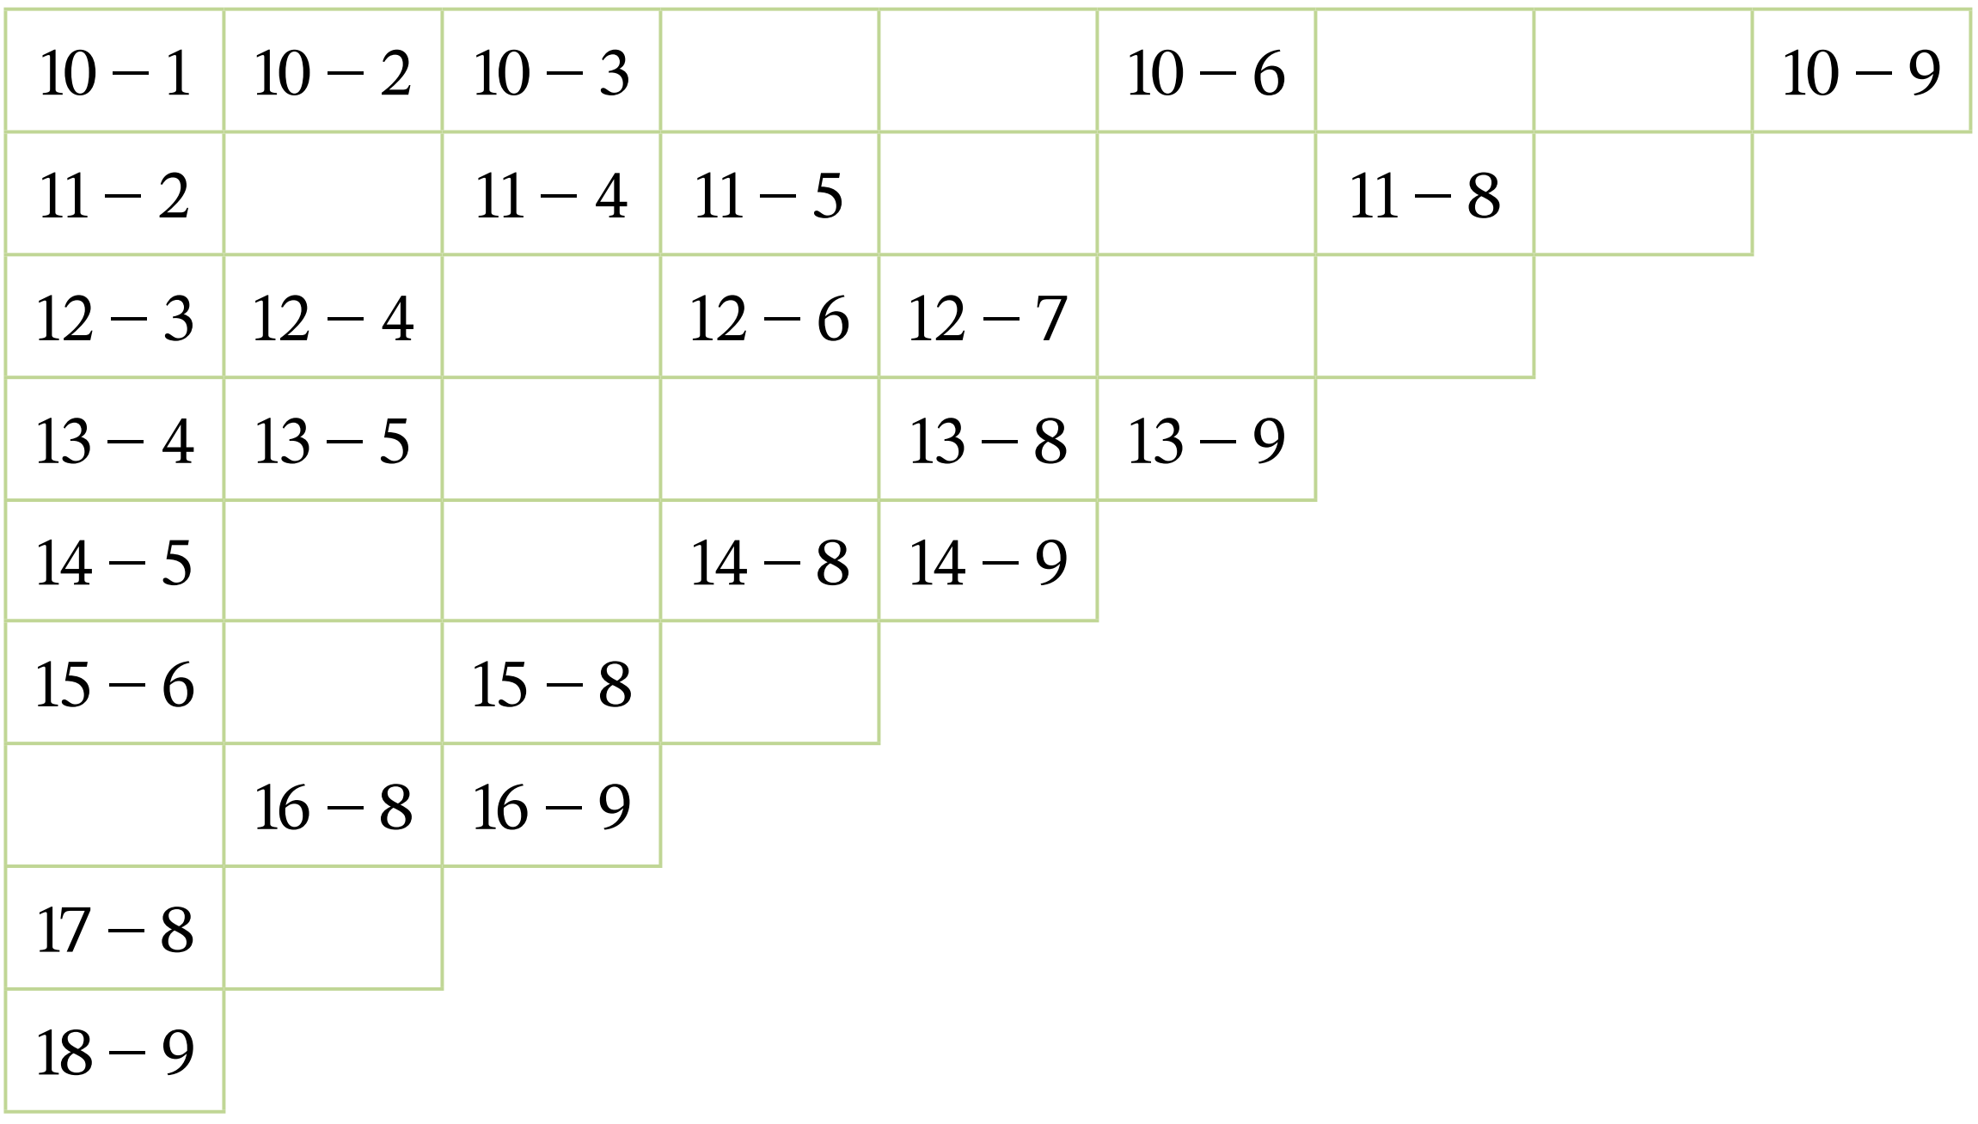
把下面的减法表填完整。
10－4
10－5
10－7
10－8
11－3
11－6
11－7
11－9
12－5
12－8
12－9
13－6
13－7
14－6
14－7
15－7
15－9
16－7
17－9

Slide 4
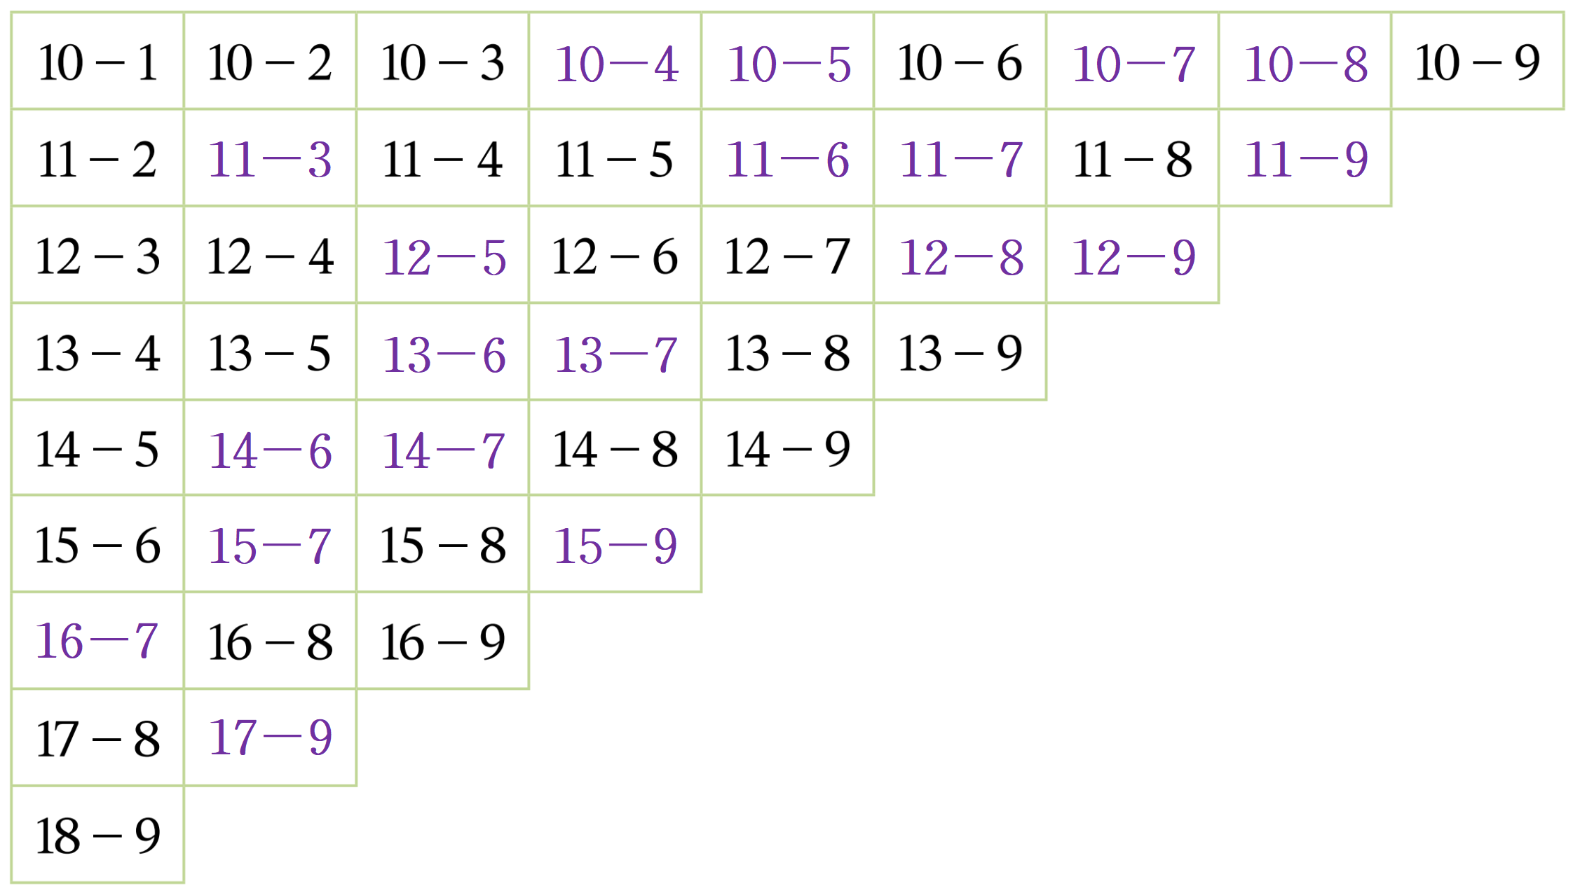
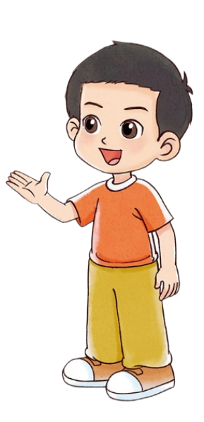
说一说，你发现了什么规律？
可以竖着看，横着看，斜着看。

Slide 5
你有什么收获？

